Slide 1


第拾回
神話人物介紹
組員
鄭芷晴
許勝皓
指導老師
曾紫嵐

Slide 2
壹、工作分配表
鄭芷晴
程式撰寫
圖片加工
簡報設計
許勝皓
資料蒐集
網頁排版
簡報製作

Slide 3
貳、主題說明
了解一個地區的神話，往往也有助於了解當地的文化脈絡。
我們挑選了五個區域的神話人物來做介紹，其形象各不相同，不只是容貌會隨著地區改變，氣質上亦有所不同。

Slide 4
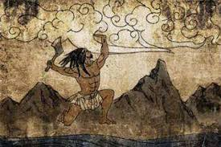
中國神祇
最接近我們認識神的形象，有種超脫於塵世的感覺，也有各種神奇的力量。

Slide 5
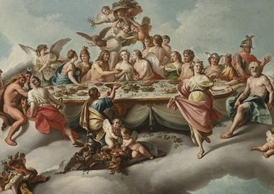
希臘神祇
比較起來相對有血有肉，有各種慾望，也會互相爭鬥，甚至還會因為心情好壞來干預凡人的爭鬥。

Slide 6
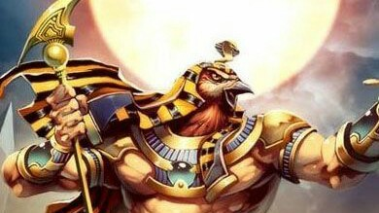
埃及神祇
有些自由奔放的感覺，且因為生活與太陽息息相關，所以太陽神為埃及神的主神。

Slide 7
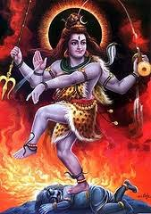
印度神祇
在印度神話中就連神也有跳舞之神的稱號，且有濃濃的佛教色彩。

Slide 8
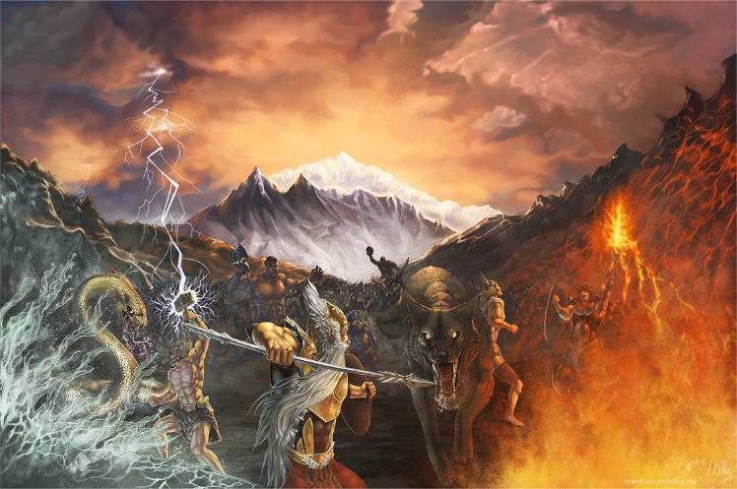
北歐神祇
唯一一個大多數的神在最後都死去的神話，同時也是各種作品很喜歡用的諸神黃昏的來源。

Slide 9
參、網頁架構
首頁
神話介紹
神祇列表
神祇介紹

Slide 10
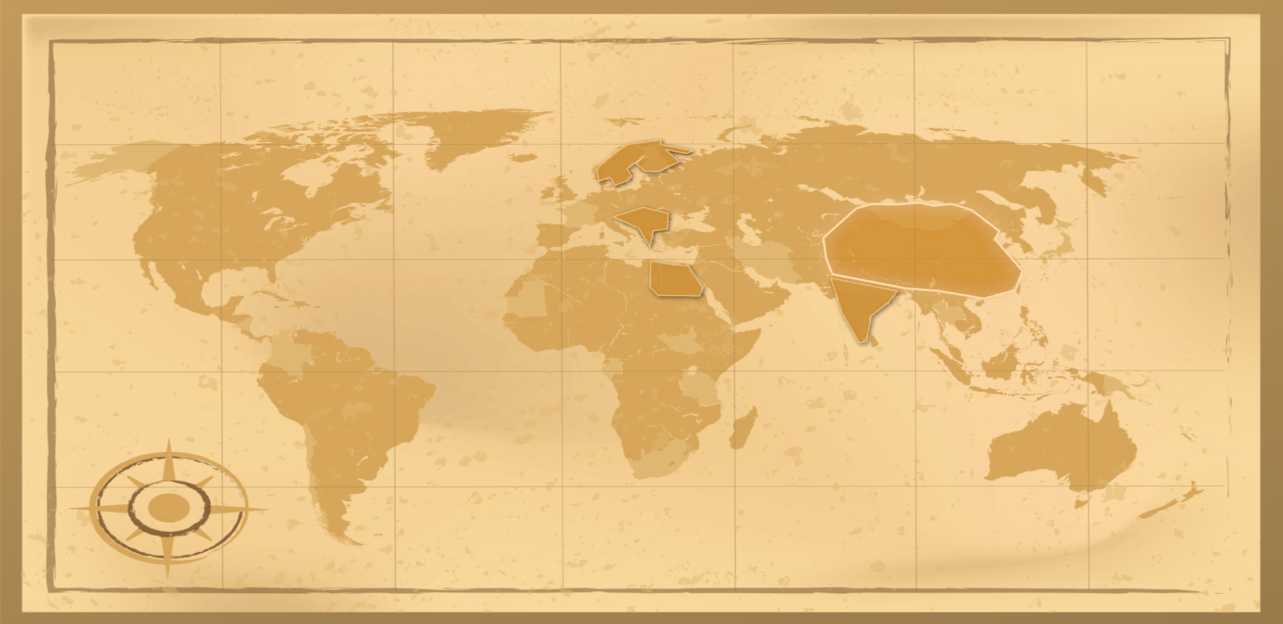
肆、網頁畫面
首頁

Slide 11
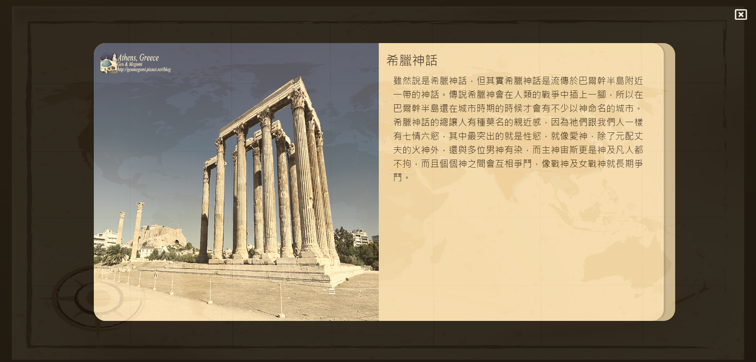
神話介紹

Slide 12
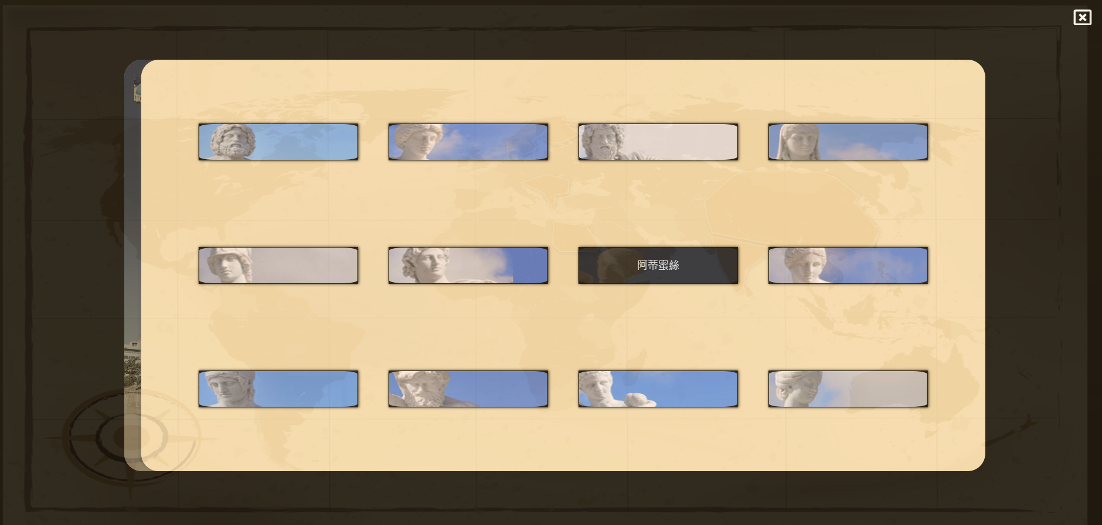
神祇列表

Slide 13
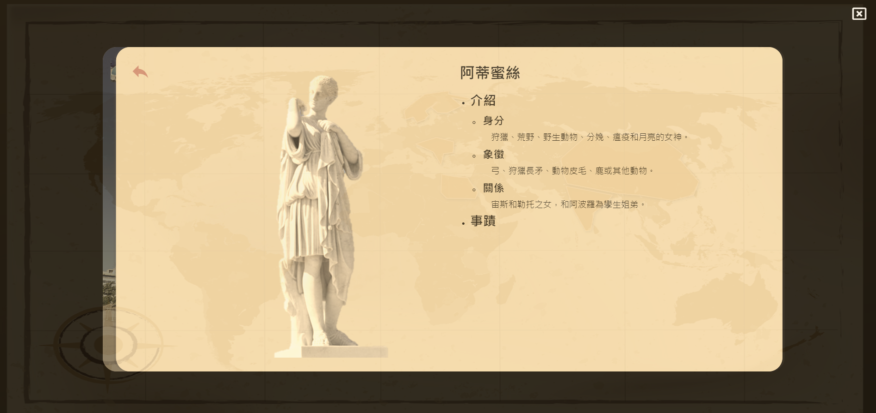
神祇介紹

Slide 14
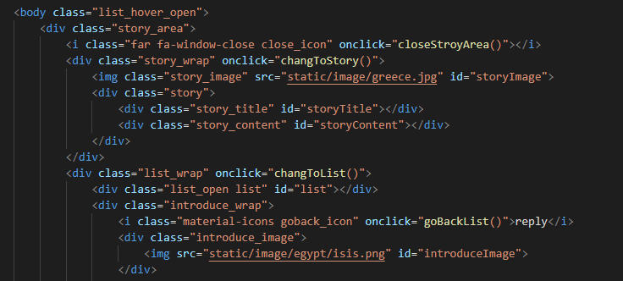
HTML

Slide 15
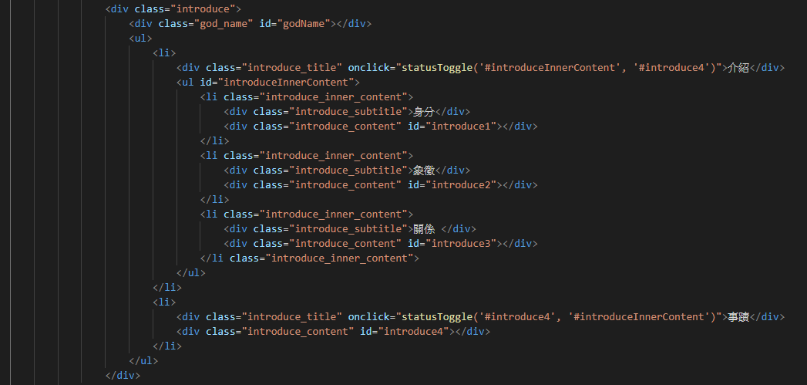
HTML

Slide 16
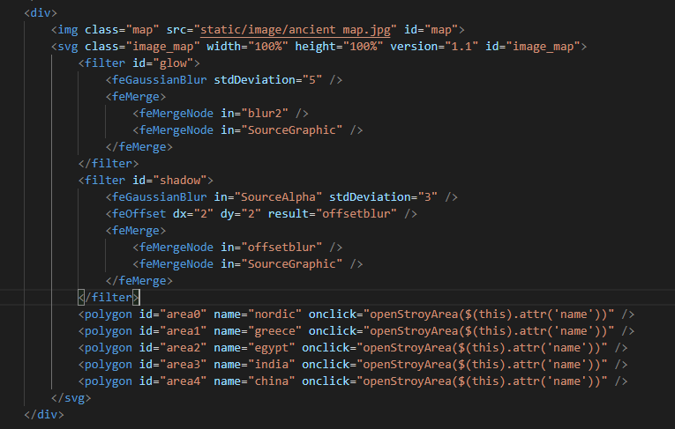
HTML

Slide 17
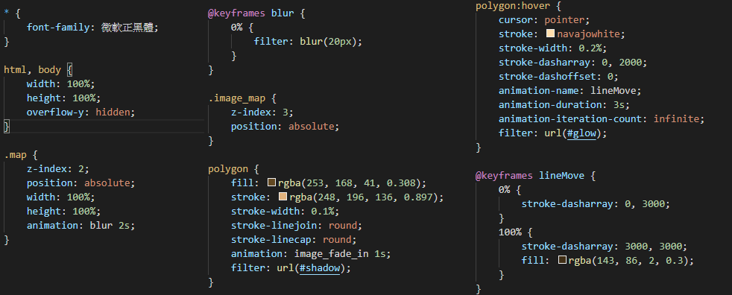
CSS

Slide 18
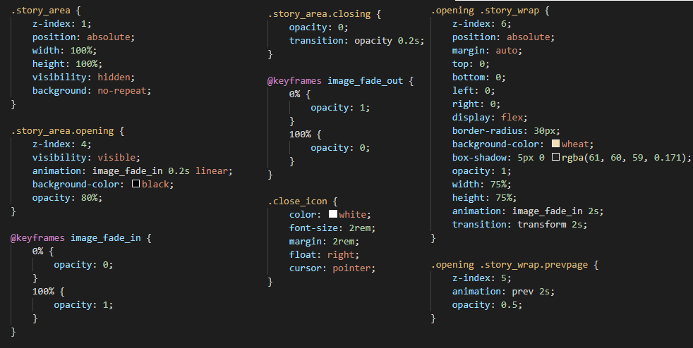
CSS

Slide 19
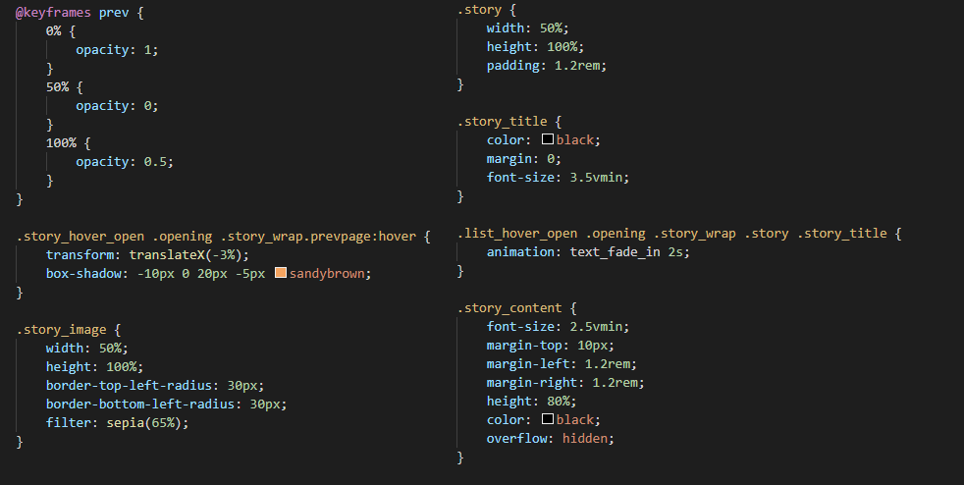
CSS

Slide 20
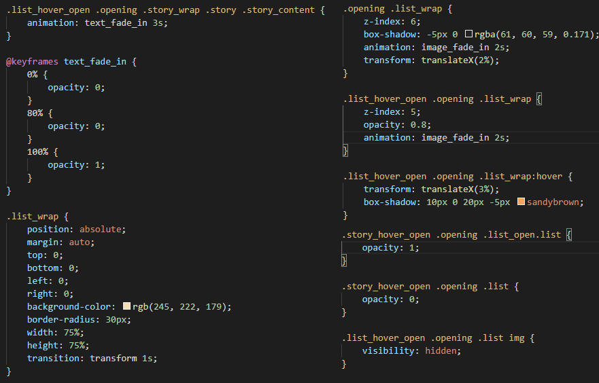
CSS

Slide 21
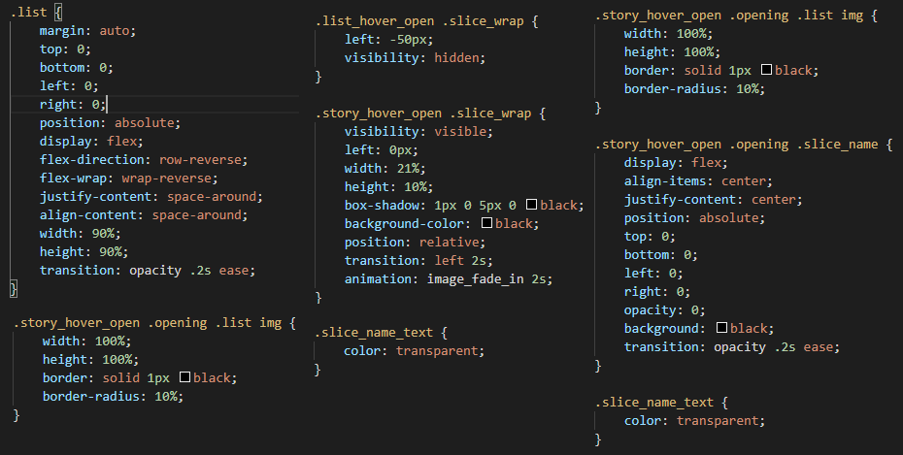
CSS

Slide 22
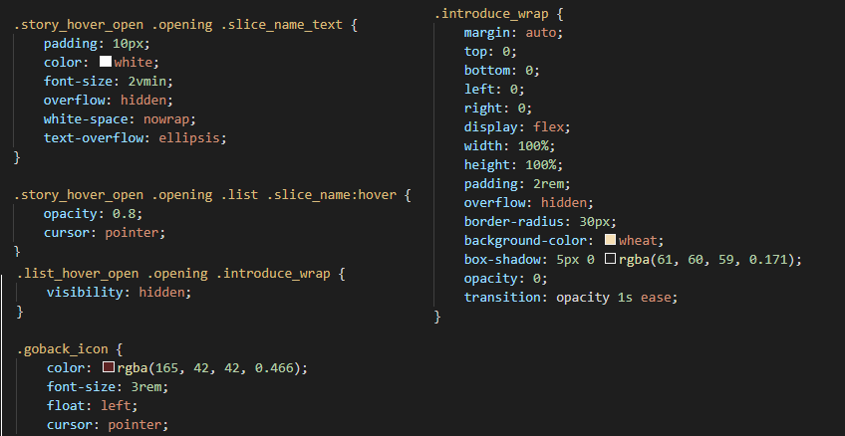
CSS

Slide 23
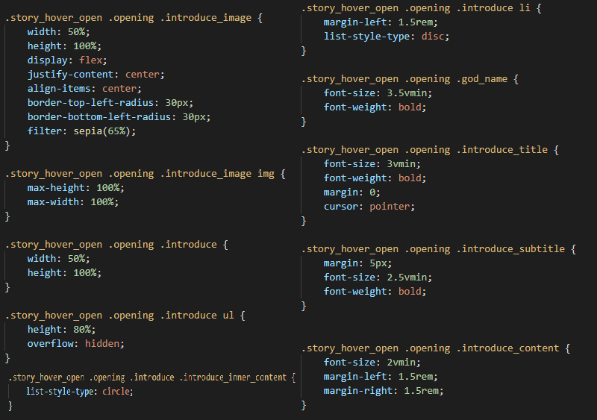
CSS

Slide 24
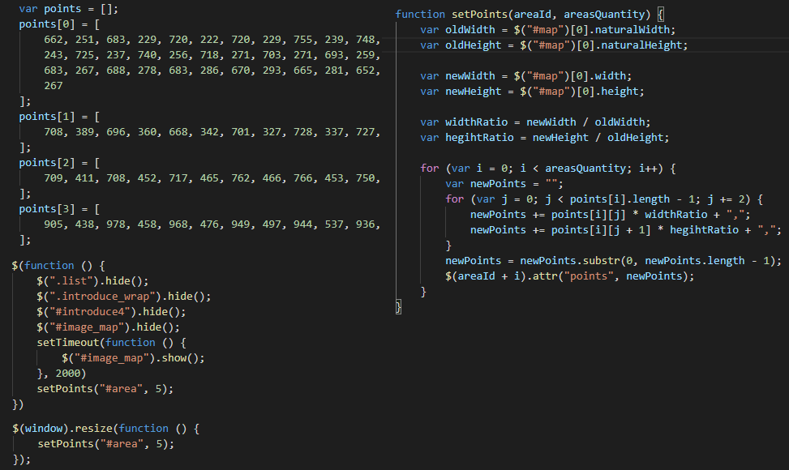
JavaScript

Slide 25
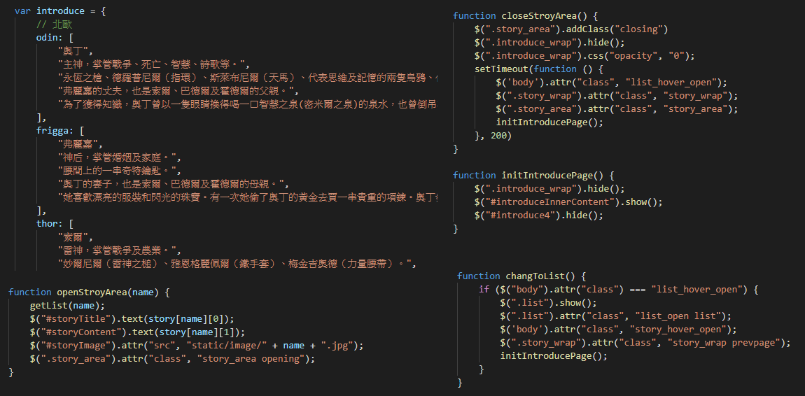
JavaScript

Slide 26
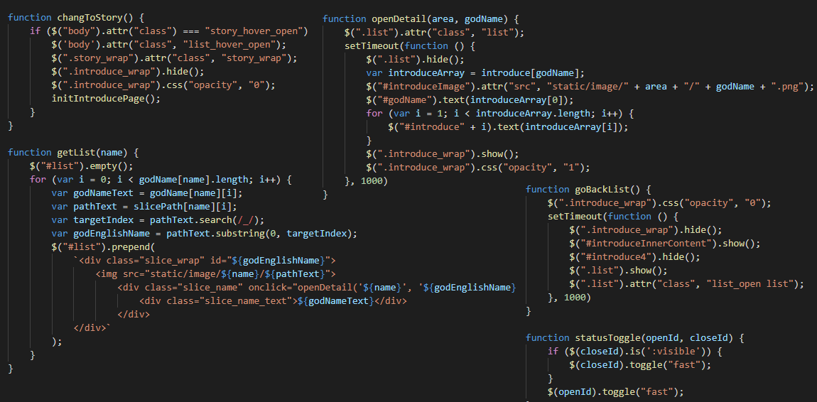
JavaScript

